Slide 1
Economic resilience and infrastructure through a transportation supply chain lens
Bureau national de la chaîne d’approvisionnement
Résilience économique et infrastructure à travers le prisme de la chaîne d'approvisionnement en transport
Polina Hristeva
Director, Data and Solutions
Directrice, Données et solutions

Slide 2
À propos de nous
Le Bureau national de la chaîne d'approvisionnement collabore avec l'industrie, les universités et les gouvernements afin de renforcer résilience de la chaîne d’approvisionnement nationale, d’améliorer la performance et l’efficacité du système dans son ensemble, et de favoriser la fluidité du transport des marchandises.
Domaines clés de travail :
Identifier les contraintes systémiques dans les chaînes d’approvisionnement et proposer des solutions tactiques, en adoptant une approche multimodale.
Mobiliser avant et pendant les perturbations de la chaîne d'approvisionnement afin de partager une vision opérationnelle commune pour la réponse et la reprise
Promouvoir les opportunités de partage de données et de numérisation, ainsi que le développement d’indicateurs de performance clés et d'indicateurs pour les problèmes émergents
Soutenir l'alignement, la coordination et les relations au sein de la famille fédérale et à l'extérieur sur les enjeux liés aux chaînes d'approvisionnement et aux cadres réglementaires
Opérations
Données et solutions
Stratégie et leadership fédéral

Slide 3

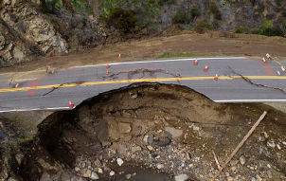


Un point central pour se rassembler lors de perturbations
Les événements météorologiques extrêmes et les arrêts de travail continuent de perturber les systèmes de transport du Canada, avec des répercussions sur les économies régionales, les collectivités locales et à l’échelle nationale.
2020
2021
2022
2023
2024
2025
Brexit
Fermeture des ports chinois en raison des confinements liés à la Covid.
Grève au port de Vancouver
Feux de forêt à Jasper
Explosion au port de Beyrouth
Inondations en C.-B.
Feux de forêt en C.-B.
Effondrement du pont de Baltimore
Incertitude commerciale
Grève au port de Montréal
Incendie d’un porte-conteneurs en C.-B.
Tempêtes d’hiver à Vancouver
Lockout à CN Rail
Barricades ferroviaires
Agression russe en Ukraine
Attaques dans la mer Rouge
Sécheresse du Canal de Panama
Blocage du canal de Suez
Feux de forêt à Lytton, C.-B.
Grève des exploitants de remorqueurs de Seaspan
Lockout au Port de Québec
Grève des ports de la côte est des É.-U.
Grève au port de Montréal
Manifestations contre le mandat de vaccination
Grève au port de Montréal
Grève de Westshore Vancouver
Grève de la Voie maritime du Saint-Laurent
COVID-19
Lockout aux ports de la côte ouest
Pendant les perturbations, le Bureau national de la chaîne d'approvisionnement soutient le système de chaîne d'approvisionnement en :
Fournir un point central pour que les partenaires gouvernementaux et industriels échangent des informations et garantissent une vision commune des opérations, avant, pendant et après les perturbations
Informer la prise de décision en termes de réponses immédiates et de solutions à long terme
Renforcer les centres d'expertise existants liés à la préparation aux urgences et à la gestion des incidents, et coordonner les efforts

Slide 4
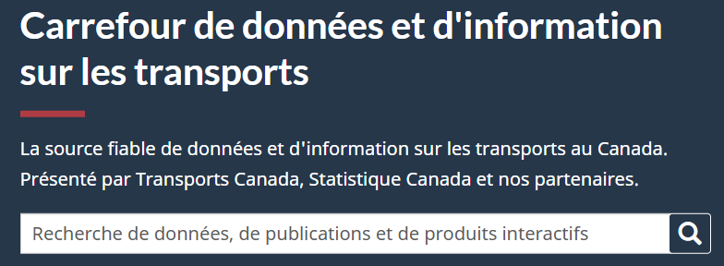
Mesurer la performance de la chaîne d'approvisionnement
Résilience économique → commerce diversifié → chaînes d'approvisionnement en transport efficaces, fiables et résilientes
Les données et l'analyse sont essentielles pour prendre des décisions efficaces en matière d'infrastructure. Quelles questions devrions-nous poser? Quelles réponses devons-nous obtenir?
Questions de base sur les flux commerciaux futurs :
Quelles marchandises ? Quels volumes ? Quelles valeurs ?
Quel itinéraire ? Quand ? Quel mode de transport ?
Qu'est-ce qui informe nos prévisions ? Les hypothèses sont-elles fiables ?
Qui collecte les données sur le transport ? Existe-t-il ? Est-il exact ? Les méthodes de collecte changent.
Qui rapporte les données ? Sont-elles suffisamment spécifiques ? Qui y a accès ? Qui peut les analyser ou les vérifier ? Quelles lacunes de données existent et comment pouvons-nous les combler ?
Questions plus complexes sur la performance des systèmes :
Comment mesurer la capacité, l'offre et la demande en matière de transport ?
Comment mesurer la performance à l'échelle du système et multimodale ?
Comment l'automatisation, l'adaptation et l'IA affecteront-elles la productivité ?
Comment les mesures futures de sécurité et de sûreté auront-elles un impact sur les opérations ?
Quels risques, crises et tensions nos systèmes les plus critiques devront-ils affronter ?
Comment peut-on mesurer la résilience et guider les choix d'investissement ?

Slide 5




Contact us – Contactez-nous
Feedback? Contact us at
Commentaires? Contactez-nous au
SCOffice-BureauCA@tc.gc.ca
http://canada.ca/supply-chain-office

